Slide 1
Разработка
основной образовательной программы ДОУ в соответствии
с ФГОС
дошкольного образования
кафедра дошкольного и начального образования ГАОУ ДПО «СарИПКиПРО»

Slide 2
Продолжение презентации. 2 часть

Slide 3
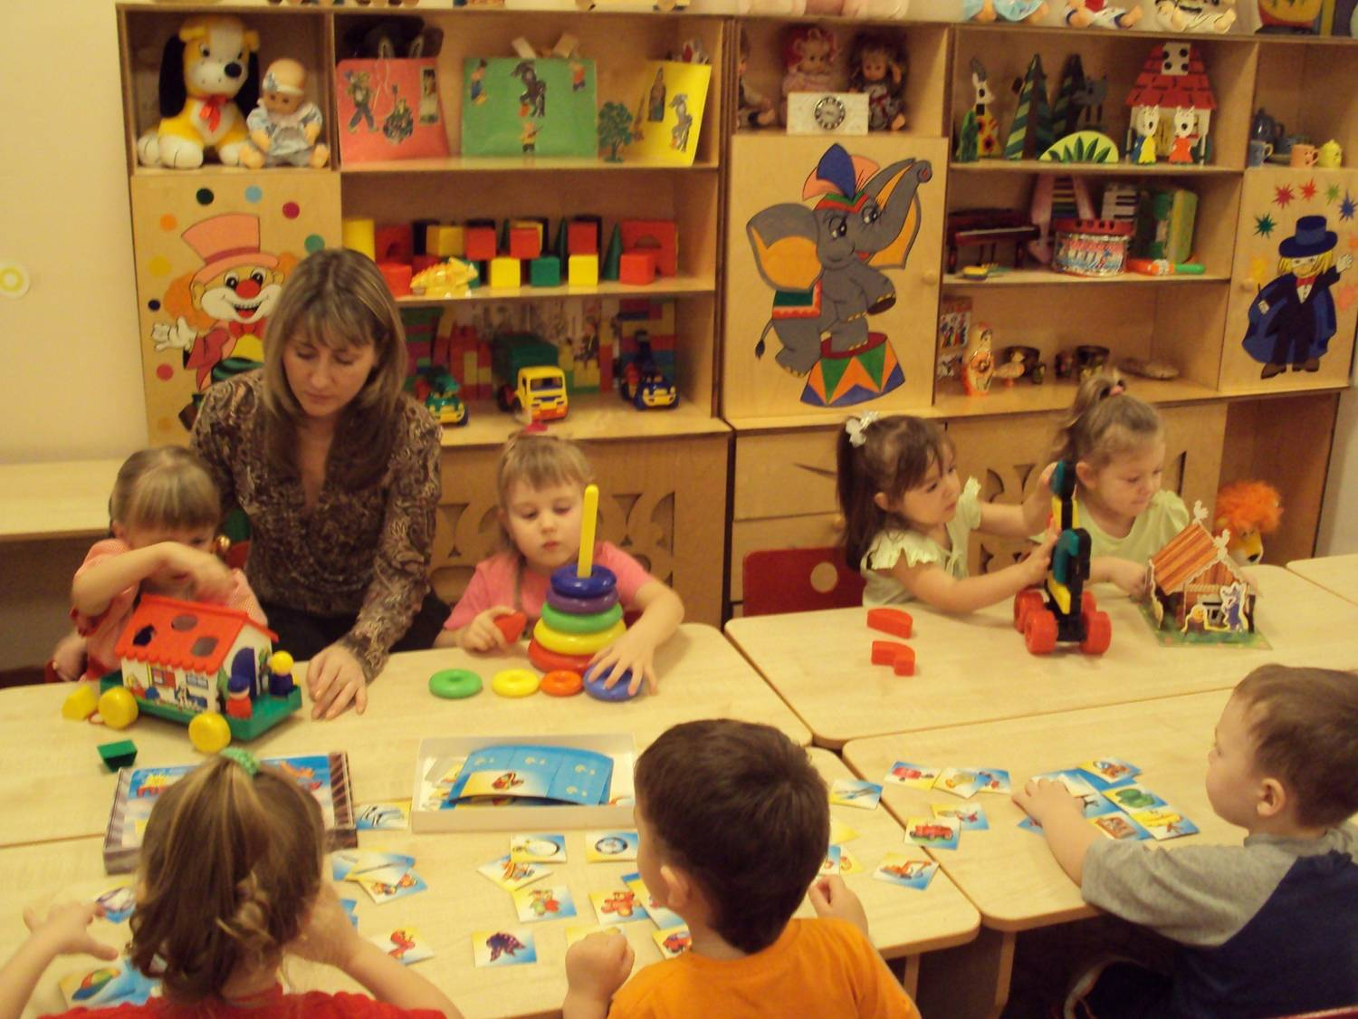
Образовательная область
«Познавательное развитие»

Slide 4
Основная цель
развитие познавательных интересов и познавательных способностей детей, которые можно подразделить на сенсорные, интеллектуально-познавательные и интеллектуально-творческие
п. 2.4
Задачи познавательного развития
в федеральном государственном образовательном стандарте дошкольного образования
Развитие интересов детей, любознательности и познавательной мотивации
Формирование познавательных действий, становление сознания
Развитие воображения и творческой активности
Формирование первичных представлений о себе, других людях, объектах окружающего мира, о свойствах и отношениях объектов окружающего мира (форме, цвете, размере, материале, звучании, ритме, темпе, количестве, числе, части и целом, пространстве и времени, движении и покое, причинах и следствиях и др.)
Формирование первичных представлений о малой родине и Отечестве, представлений о социокультурных ценностях народа, об отечественных традициях и праздниках
Формирование первичных представлений о планете Земля как общем доме людей,
об особенностях её природы, многообразии стран и народов
п. 2.6

Slide 5
Образовательная область
«Познавательное развитие»
Проект Примерной ООП «От рождения до школы»
Развитие познавательных интересов детей, расширение опыта ориентировки в окружающем, сенсорное развитие, развитие любознательности и познавательной мотивации; формирование познавательных действий, становление сознания; развитие воображения и творческой активности; формирование первичных представлений об объектах окружающего мира, о свойствах и отношениях объектов окружающего мира (форме, цвете, размере, материале, звучании, ритме, темпе, причинах и следствиях и др.).
Развитие восприятия, внимания, памяти, наблюдательности, способности анализировать, сравнивать, выделять характерные, существенные признаки предметов и явлений окружающего мира; умения устанавливать простейшие связи между предметами и явлениями, делать простейшие обобщения.
Ознакомление с окружающим социальным миром, расширение кругозора детей, формирование целостной картины мира.
Формирование первичных представлений о малой родине и Отечестве, представлений о социокультурных ценностях нашего народа, об отечественных традициях и праздниках.

Slide 6
Образовательная область
«Познавательное развитие»
Проект Примерной ООП «От рождения до школы»
Формирование элементарных представлений о планете Земля как общем доме людей, о многообразии стран и народов мира.
Формирование элементарных математических представлений, первичных представлений об основных свойствах и отношениях объектов окружающего мира: форме, цвете, размере, количестве, числе, части и целом, пространстве и времени.
Ознакомление с природой и природными явлениями. Развитие умения устанавливать причинно-следственные связи между природными явлениями. Формирование первичных представлений о природном многообразии планеты Земля. Формирование элементарных экологических представлений. Формирование понимания того, что человек – часть природы, что он должен беречь, охранять и защищать ее, что в природе все взаимосвязано, что жизнь человека на Земле во многом зависит от окружающей среды. Воспитание умения правильно вести себя в природе. Воспитание любви к природе, желания беречь ее.

Slide 7
Образовательная область
«Познавательное развитие»
Проект Примерной ООП «Мозаика»
Цель познавательного развития дошкольников состоит в расширении и обогащении ориентировки в окружающем мире, проживании ребёнком познавательно-исследовательской деятельности, освоенной как с помощью взрослых, так и самостоятельно
Образовательные задачи:
• содействовать проявлению и развитию у дошкольников потребности в активном взаимодействии с окружающей действительностью, любознательности, радости открытий нового на основе вопросов, практических действий и выбора
• помогать ребёнку применять открытые им способы познания в разных видах деятельности, неожиданных комбинациях
• поддерживать процесс поиска вариантов продолжения и завершения гипотетических знаний путём опытничества и экспериментирования
• обогащать сенсорный опыт ребёнка

Slide 8
Образовательная область
«Познавательное развитие»
Проект Примерной ООП «Разноцветная планета»
Развитие интересов детей, любознательности и познавательной мотивации; формирование познавательных действий, становление сознания; развитие воображения и творческой активности; формирование первичных представлений о себе, других людях, объектах окружающего мира, о свойствах и отношениях объектов окружающего мира (форме, цвете, размере, материале, звучании, ритме, темпе, количестве, числе, части и целом, пространстве и времени, движении и покое, причинах и следствиях и др.), о малой родине и Отечестве, представлений о социокультурных ценностях нашего народа, об отечественных традициях и праздниках, о планете Земля как общем доме людей, об особенностях ее природы, многообразии стран и народов мира.

Slide 9
Основные направления
Проект ПООП «От рождения до школы» | Проект ПООП «Мозаика» | Проект ПООП «Разноцветная планета» | Проект ПООП «Радуга»
Развитие познавательно-исследовательской деятельности. Приобщение к социокультурным ценностям. Формирование элементарных математических представлений. Ознакомление с миром природы. | Овладение познавательно-исследователь- ской деятельностью. Природное окружение. Развитие элементарных математических представлений | Формирование целостной картины мира, расширение кругозора. Формирование элементарных математических представлений. Развитие познавательно-исследовательской и продуктивной (конструктивной) деятельности. Сенсорное развитие | Ребёнок и мир природы. Развитие элементарных математических представлений. Ознакомление с социальным миром

Slide 10
ПОЗНАВАТЕЛЬНОЕ РАЗВИТИЕ ДОШКОЛЬНИКОВ
РАЗВИТИЕ
МЫШЛЕНИЯ,
ПАМЯТИ И ВНИМАНИЯ
РАЗВИТИЕ
ЛЮБОЗНАТЕЛЬ-НОСТИ
ФОРМИРОВАНИЕ
СПЕЦИАЛЬНЫХ
СПОСОБОВ
ОРИЕНТАЦИИ
РАЗЛИЧНЫЕ ВИДЫ
ДЕЯТЕЛЬНОСТИ
РАЗВИТИЕ
ПОЗНАВАТЕЛЬНОЙ
МОТИВАЦИИ
ЭКСПЕРИМЕНТИРОВАНИЕ С ПРИРОДНЫМ
МАТЕРИАЛОМ
ВОПРОСЫ ДЕТЕЙ
ЗАНЯТИЯ ПО РАЗВИТИЮ ЛОГИКИ
РАЗВИТИЕ
ВООБРАЖЕНИЯ
И ТВОРЧЕСКОЙ
АКТИВНОСТИ
ИСПОЛЬЗОВАНИЕ
СХЕМ, СИМВОЛОВ,
ЗНАКОВ
РАЗВИВАЮЩИЕ ИГРЫ

Slide 11


Педагогические условия успешного и полноценного интеллектуального развития детей дошкольного возраста
Обеспечение использования собственных, в том числе “ручных”, действий в познании различных количественных групп, дающих возможность накопления чувственного опыта предметно-количественного содержания
Использование разнообразного дидактического
наглядного материала,
способствующего выполнению каждым ребенком действий
с различными предметами, величинами
Организация речевого общения детей, обеспечивающая самостоя-тельное использование слов, обозначающих математические понятия, явления окружающей действительности
Организация обучения детей, предполагающая использование детьми
совместных действий в освоении различных понятий. Для этого на занятиях дети организуются в микрогруппы по 3-4 человека. Такая организация
провоцирует активное речевое общение детей со сверстниками
Организация разнообразных форм взаимодействия:
“педагог - дети”, “дети - дети”

Slide 12

Педагогические условия успешного
и полноценного интеллектуального развития детей дошкольного возраста
Организация речевого общения детей
Организация обучения детей
Организация разнообразных форм взаимодействия
Позиция педагога
при организации жизни детей в детском саду, дающая возможность
самостоятельного накопления чувственного опыта и его осмысления. Основная роль воспитателя - организация ситуаций для познания детьми отношений между предметами, когда ребенок сохраняет в процессе обучения
чувство комфортности
и уверенности в собственных силах
Психологическая перестройка
позиции педагога на личностно-ориентированное взаимодействие с ребенком
в процессе обучения,
содержанием которого является формирование у детей средств и способов приобретения знаний
в ходе специально организованной самостоятельной деятельности
Фиксация успеха,
достигнутого ребенком,
его аргументация создает положи-тельный эмоцио-нальный фон для проведения обучения, способствует возникновению
познавательного интереса

Slide 13
Формы реализации содержания ОО «Познавательное развитие»
организация разнообразных мобильных центров: воды и песка, продуктивной деятельности, математических игр, моделирования и экспериментирования, уголков природы и книг, минимузеев
расширение границ образовательного пространства детского сада: целевые прогулки, экскурсии в парк, лес, туристические походы, поездки в театр и т.д.
вовлечение ребёнка в разные виды деятельности, где в большей степени могут проявиться индивидуальные способности

Slide 14
Развитие элементарных математических представлений
Цель:
интеллектуальное развитие детей, формирование приемов умственной деятельности, творческого и вариативного мышления на основе овладения детьми количественными отношениями предметов и явлений окружающего мира
Традиционные направления РЭМП в ДОУ
Количество и счет
Величина
Форма
Число и цифра
Ориентировка во времени
Ориентировка в пространстве
Развивающие задачи РЭМП
Формировать
представление
о числе
Формировать
геометрические
представления
Формировать представление о преобразованиях
(временные представления, представления об
изменении количества, об арифметических действиях)
Развивать
сенсорные
возможности
Формировать навыки выражения количества через число (формирование навыков счета и измерения различных величин)
Развивать логическое мышление (формирование представлений о порядке и закономерности, об операциях классификации и сериации, знакомство с элементами логики высказываний) навыков счета и измерения различных величин
Развивать абстрактное воображение, образную память, ассоциативное мышление, мышление по аналогии –
предпосылки творческого продуктивного мышления

Slide 15
Развитие элементарных математических представлений
Принципы организации работы по развитию элементарных математических представлений
Формирование математических представлений на основе перцептивных (ручных) действий детей, накопления чувственного опыта и его осмысления
Использование разнообразного и разнопланового дидактического материала, позволяющего обобщить понятия «число», «множество», «форма»
Стимулирование активной речевой деятельности детей, речевое сопровождение перцептивных действий
Возможность сочетания самостоятельной деятельности детей и их разнообразного взаимодействия при освоении математических понятий
Формы работы по развитию элементарных математических представлений
Сенсорные праздники
на основе народного
календаря (МлДВ)
Театрализация с математическим
содержанием – на этапе объяснения
или повторения и закрепления
(средняя и старшая группы)
Коллективное занятие
при условии свободы
участия в нем (средняя
и старшая группы)
Обучение в
повседневных
бытовых ситуациях
(МлДВ)
Демонстрационные опыты
(МлДВ)
Занятие с четкими правилами, обязательное для всех, фиксированной продолжительности (подготовительная группа, на основе соглашения с детьми)
Свободные беседы гуманитарной
направленности по истории математики, о прикладных аспектах математики (МлДВ)
Самостоятельная деятельность в развивающей среде (все возрастные группы)

Slide 16


РЕБЕНОК И МИР ПРИРОДЫ
Общий дом природы
Содержание образования
Живая природа
Неживая природа
Растения
Человек
Воздух
Грибы
Вода
Почва
Животные
Законы общего дома природы:
  Все живые организмы имеют равное право на жизнь
  В природе всё взаимосвязано
  В природе ничто никуда
  не исчезает, а переходит из одного состояния в другое

Slide 17
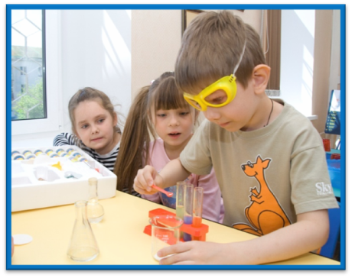
РЕБЕНОК И МИР ПРИРОДЫ
Методы ознакомления дошкольников с природой
Наглядные
Практические
Словесные
Наблю-дения
Рассматри-вание картин,
демонстрация
фильмов
Игра
Труд
в
природе
Элемен-тарные опыты
  Рассказ
  Беседа
Чтение
  Дидактические игры:
    предметные,
    настольно-печатные,
    словесные
    игровые упражнения и игры-занятия
  Подвижные игры
Творческие игры (в т.ч. строительные)
  Индивидуальные поручения
Коллективный труд
  Кратковременные
Длительные
Определение состояния
предмета по отдельным
признакам
Восстановление картины
целого по отдельным
признакам

Slide 18
Задачи ознакомления дошкольников с социальным миром
Сформировать
у ребенка представление о себе как
о представителе человеческого рода
Сформировать у ребенка представление о представление о людях, живущих на Земле, об их чувствах, поступках, правах и обязанностях; о разнообразной деятельности людей
На основе познания развивать творческую, свободную личность, обладающую чувством собственного достоинства и уважением к людям
Триединая функция
представлений о социальном мире
должны нести информацию
должны вызывать эмоции, чувства, отношения
должны побуждать к деятельности, поступкам
Формы организации образовательной деятельности
Познавательные эвристические беседы
Восприятие художественной литературы
Изобразительная и конструктивная деятельность
Экспериментирование и опыты
Музыка
Игры (сюжетно-ролевые, драматизации, подвижные)
Наблюдения
Трудовая деятельность
Праздники и развлечения
Индивидуальные беседы

Slide 19
МЕТОДЫ, ПОЗВОЛЯЮЩИЕ ПЕДАГОГУ НАИБОЛЕЕ ЭФФЕКТИВНО ПРОВОДИТЬ РАБОТУ ПО ОЗНАКОМЛЕНИЮ ДЕТЕЙ С СОЦИАЛЬНЫМ МИРОМ
Методы,
повышающие
познавательную
активность
Методы,
вызывающие
эмоциональную
активность
Методы,
способствующие взаимосвязи
различных видов деятельности
Методы
коррекции
и уточнения
детских
представлений
  Элементарный
  анализ
  Сравнение по контрасту и подобию, сходству
  Группировка
  и классификация
  Моделирование
  и конструирование
  Ответы на вопросы
  детей
  Приучение к
  самостоятельному
  поиску ответов
  на вопросы
  Воображаемая
  ситуация
  Придумывание
  сказок
  Игры-
  драматизации
  Сюрпризные
  моменты и
  элементы новизны
  Юмор и шутка
  Сочетание
  разнообразных
  средств на одном
  занятии
  Прием
  предложения и
  обучения способу
  связи разных
  видов деятельности
  Перспективное
  планирование
  Перспектива,
  направленная
  на последующую
  деятельность
  Беседа
  Повторение
  Наблюдение
  Экспериментиро-
  вание
  Создание
  проблемных
  ситуаций
  Беседа

Slide 20
Содержание
Проект ПООП «От рождения до школы» | Проект ПООП «Мозаика» | Проект ПООП «Разноцветная планета»
Развитие познавательно-исследовательской деятельности Первичные представления об объектах окружающего мира. Сенсорное развитие. Проектная деятельность. Дидактические игры. Приобщение к социокультурным ценностям | Овладение познавательно-исследовательской деятельностью Сенсорное развитие. Познавательно-исследовательская деятельность. Конструирование. | Развитие познавательно-исследовательской и продуктивной (конструктивной) деятельности Познание. Исследование и конструирование Сенсорное развитие Познание. Сенсорика

Slide 21
Содержание
Проект ПООП «От рождения до школы» | Проект ПООП «Мозаика» | Проект ПООП «Разноцветная планета»
Формирование элементарных математических представлений Количество и счет. Величина. Форма. Ориентировка в пространстве. Ориентировка во времени. Ознакомление с миром природы Представления детей о природе. Сезонные изменения | Развитие элементарных математических представлений Количественные представления и счёт. Величина. Геометрические представления. Ориентировка в пространстве. Ориентировка во времени. Природное окружение. Мир животных и мир растений. Сезонные наблюдения (неживая природа) | Формирование элементарных математических представлений. Познание. Математические представления Формирование целостной картины мира, расширение кругозора. Познание. Картина мира

Slide 22
Примерная структура предъявления содержания образовательной области
Цель
Задачи
Принципы
Направления
Методы
Средства
Формы
Содержание (по возрастным группам)

Slide 23
Содержательный раздел Программы
  п. 2.11.2 ФГОС ДО
Описание образовательной деятельности, форм, способов, методов и средств реализации Программы по пяти образовательным областям (включая описание части, формируемой участниками образовательных отношений)
+ Особенности образовательной деятельности разных видов детской деятельности
+ Способы и направления поддержки детской инициативы
Особенности взаимодействия педагогического коллектива с семьями воспитанников
Диагностика (мониторинг) – иные характеристики

Slide 24
Образовательная область
«Познавательное развитие»
Особенности образовательной деятельности
разных видов детской деятельности
(дошкольный возраст: 3 года – 8 лет)
Вид деятельности | Примеры
Игровая | разыгрывание сюжетных действий из жизни людей
 | развивающие игры, в том числе и компьютерные _________________
 | сюжетно-ролевые игры: _________________
 | дидактические игры: ____________________
 | игры-путешествия: ______________________
 | предметные игры, игры-имитации ____________
Познавательно-исследовательская | исследования объектов окружающего мира через наблюдение _______________________________
 | экспериментирование: ______________________
 | ситуативный разговор: ______________________
 | обсуждение проблемных ситуаций: ___________

Slide 25
Образовательная область
«Познавательное развитие»
Особенности образовательной деятельности
разных видов детской деятельности
(дошкольный возраст: 3 года – 8 лет)
Вид деятельности | Примеры
Коммуникативная | совместная деятельность, организация сотрудничества
 | овладение навыками взаимодействия с другими детьми и со взрослыми
 | развитие навыков общения: доброжелательного отношения и интереса к другим детям, умения вести диалог, согласовывать свои действия и мнения с потребностями других, умение помогать товарищу и самому принимать помощь, умение решать конфликты адекватными способами
Восприятие художественной литературы и фольклора | слушание книг и рассматривание иллюстраций; обсуждение произведений: ___________________
 | просмотр и обсуждение мультфильмов: ________
 | разгадывание загадок
 | обсуждение пословиц
 | драматизация фрагментов
 | разучивание песен, стихов и загадок

Slide 26
Образовательная область
«Познавательное развитие»
Особенности образовательной деятельности
разных видов детской деятельности
(дошкольный возраст: 3 года – 8 лет)
Вид деятельности | Примеры
Конструирование из разных материалов | модели и макеты: __________________________
 | коллективные проекты: _____________________
Изобразительная | отражение впечатлений от слушания произведений и просмотра мультфильмов во всех видах продуктивной деятельности (рисование, лепка, аппликация)
Двигательная | подвижные игры: ___________________________
Самообслуживание и элементарный бытовой труд | в помещении и на улице, как в режимной деятельности, так и в самостоятельной деятельности

Slide 27
Содержательный раздел Программы
  п. 2.11.2 ФГОС ДО
Описание образовательной деятельности, форм, способов, методов и средств реализации Программы по пяти образовательным областям (включая описание части, формируемой участниками образовательных отношений)
+ Особенности образовательной деятельности разных видов детской деятельности
+ Способы и направления поддержки детской инициативы
Особенности взаимодействия педагогического коллектива с семьями воспитанников
Диагностика (мониторинг) – иные характеристики

Slide 28
Способы поддержки детской инициативы в освоении образовательной области «Познавательное развитие»
3 - 4 года (Приоритетная сфера инициативы – продуктивная деятельность)
  Использовать в работе с детьми формы и методы, побуждающие детей
  к различной степени активности
  Проводить индивидуальные беседы познавательной направленности
4 - 5 лет (Приоритетная сфера инициативы – познание окружающего мира)
  Создавать условия для проявления познавательной активности детей
  Использовать в работе с детьми методы и приемы, активизирующие детей на самостоятельную поисковую деятельность (детское экспериментирование)
  Поощрять возникновение у детей индивидуальных познавательных интересов и предпочтений, активно использовать их в индивидуальной работе с каждым ребёнком
5 - 8 лет (5-6 лет: приоритетная сфера инициативы – внеситуативно-личностное общение. 6-8 лет: приоритетная сфера инициативы – научение)
  Развивать и поддерживать активность, инициативность
  и самостоятельность в познавательной (поисковой) деятельности
  Поощрять и поддерживать индивидуальные познавательные интересы
  и предпочтения

Slide 29
Содержательный раздел Программы
  п. 2.11.2 ФГОС ДО
Описание образовательной деятельности, форм, способов, методов и средств реализации Программы по пяти образовательным областям (включая описание части, формируемой участниками образовательных отношений)
+ Особенности образовательной деятельности разных видов детской деятельности
+ Способы и направления поддержки детской инициативы
Особенности взаимодействия педагогического коллектива с семьями воспитанников
Диагностика (мониторинг) – иные характеристики

Slide 30
Организационный раздел
основной образовательной программы
ФГОС ДО, п. 2.11.3

Slide 31
Организационный раздел
описание материально-технического обеспечения Программы,
распорядок и /или режим дня
особенности традиционных событий, праздников, мероприятий
особенности организации развивающей предметно-пространственной среды
обеспеченность методическими материалами и средствами обучения и воспитания

Slide 32
Организационный раздел
описание материально-технического обеспечения Программы,
распорядок и /или режим дня, режим двигательной активности
особенности традиционных событий, праздников, мероприятий (комплексно-тематический план для каждой возрастной группы)
особенности организации развивающей предметно-пространственной среды
обеспеченность методическими материалами и средствами обучения и воспитания
кадровые условия реализации ООП

Slide 33
Обеспеченность методическими материалами
и средствами обучения и воспитания
Программно-методический комплекс дошкольного образования «Мозаичный ПАРК» (ПООП «Мозаика»)
Пособия данного комплекса адресованы:
• руководителям организаций, методистам, воспитателям;
• педагогам: логопедам, дефектологам, психологам, музыкальным руководителям и др.;
• родителям
Игры, книги, развивающие тетради адресованы:
• детям разных возрастных групп;
• детям 5—7 лет для подготовки к обучению в школе
Оборудование предназначено для развивающей предметно-пространственной среды детского сада

Slide 34
Примерный перечень оборудования, обеспечивающего реализацию ПООП «Мозаика»
Материалы и оборудование для игровой деятельности:
• Атрибуты для сюжетно-ролевых игр;
• Бусы-шнуровки;
• Вкладыши в ассортименте;
• Гигантская мозаика и т.д.
Материалы и оборудование для продуктивной деятельности:
• Альбомы для рисования в ассортименте;
• Глина для детского творчества;
• Карандаши, мелки, фломастеры в ассортименте;
• Краски гуашевые в ассортименте и т.д.
Материалы и оборудование для познавательно-исследовательской деятельности:
• Большой дидактический куб;
• Головоломки в ассортименте;
• Детский садовый инвентарь;
• Игровые наборы для песка и воды и т.д.
Материалы и оборудование для двигательной активности:
• Балансиры в ассортименте;
• Детский игровой тоннель «Забавный бочонок»;
• Детская качалка «Птички»;
• Качели-карусели «Олень» и т.д.

Slide 35
Режим дня _______________________
(холодный период года) Режим работы: 10,5 часов
Виды деятельности | Вторая младшая группа |  | Средняя группа |  | Старшая группа |  | Подгото-витель-ная к школе группа
В образовательном учреждении
Приём детей. Осмотр. Игры. Труд. Творчество детей. Слушание художественной литературы. Индивидуальная работа с детьми. Общение. Самостоятельная деятельность | 07.30-08.10 | 40
Утренняя гимнастика | 08.10-08.15 | 5
Самообслуживание. Дежурство (вводится со средней группы – вторая половина учебного года) | - | -
Культурно-гигиенические процедуры | 08.15-08.20 | 5

Slide 36
Режим дня _______________________
(холодный период года) Режим работы: 10,5 часов
Виды деятельности | Вторая младшая группа |  | Средняя группа |  | Старшая группа |  | Подгото-витель-ная к школе группа
Подготовка к завтраку. Завтрак | 08.20-08.40 | 20
Культурно-гигиенические процедуры. Игры | 08.40-09.00 | 20
Непосредственно образовательная деятельность | 09.00-09.40 | 15 |  |  |  | 25
 |  | 15 |  |  |  | 20
Перерывы между НОД |  | 10
Совместная деятельность. Слушание, беседы, игры | 09.40-10.00 | 20

Slide 37
Режим дня _______________________
(холодный период года) Режим работы: 10,5 часов
Виды деятельности | Вторая младшая группа |  | Средняя группа |  | Старшая группа |  | Подгото-витель-ная к школе группа
Дневной сон | 12.50-15.00 | 130
Постепенный подъём. Культурно-гигиенические воздушно-водные процедуры | 15.00-15.15 | 15
Полдник | 15.15-15.35 | 20
Непосредственно образовательная деятельность | - | -
Самостоятельная деятельность, игры, досуги, общение по интересам, театрализация, индивидуальная работа и т.д. | 15.15-16.15 | 60

Slide 38
Режим дня _______________________
(холодный период года) Режим работы: 10,5 часов
Виды деятельности | Вторая младшая группа |  | Средняя группа |  | Старшая группа |  | Подгото-витель-ная к школе группа
Прогулка 2. Командные игры-эстафеты. Подвижные игры. Развлечения на улице. Индивидуальная работа с детьми по основным движениям. Самостоятельные игры. Постепенный уход домой. | 16.15-18.00 | 105
На непосредственно образовательную деятельность |  | 30
На прогулку |  | 225
На самостоятельную деятельность (без учёта времени на самостоятельные игры на прогулке) |  | 180
Режим дома: прогулка, ужин, спокойные игры, культурно-гигиенические процедуры. Ночной сон | 18.00-20.40 20.40-06.30

Slide 39
Прием, осмотр, игры, дежурство, зарядка, гигиенические процедуры | 7.00 — 8.30 | (игры — 40 мин) 10 мин
Подготовка к завтраку | 8.30 — 8.40 | 10 мин
Завтрак | 8.40 — 9.10
Подготовка к занятиям | 9.10 — 9.15 | 5 мин
Занятия | 9.15 — 9.45 | 2 занятия по 30 мин с перерывом 10 мин (физкультминутка) (1ч )
 | 9.45 — 9.55
 | 9.55 —10.25
Подготовка к прогулке, | 10.25 —12.25 | 5 мин
Прогулка (игры, наблюдения, труд), |  | 1 ч 50 мин
Возвращение с прогулки |  | 5 мин
Подготовка к обеду | 12.25 —12.35 | 10 мин
Обед | 12.35 —13.15
Подготовка ко сну | 13.15 —13.25 | 10 мин
Дневной сон | 13.25 — 15.25 | 2 ч
Постепенный подъем, воздушные и водные процедуры | 15.25 — 15.45 | 20 мин
Подготовка к полднику | 15.45 — 15.55 | 10 мин
Полдник | 15.55 — 16.15
Занятия Игры, досуг, организованная совместная образовательная деятельность, самостоятельная деятельность | 16.15 — 16.45 | 30 мин
Подготовка к прогулке, прогулка, возвращение с прогулки | 16.45 — 18.05 | 5 мин 1 ч 10 мин 5 мин
Подготовка к ужину | 18.05 — 18.15 | 10 мин
Ужин | 18.15 — 18.35
Игры | 18.35 — 19.00 | 25 мин
Уход детей домой | 19.00
Общий подсчет времени
На непрерывную образовательную деятельность (занятия) |  | 1 ч 30 мин
На прогулку |  | 3 ч
На самостоятельную деятельность детей (игры (без учета времени игр на прогулке), подготовка к образовательной деятельности, личная гигиена) |  | 2 ч 50 мин
На сон |  | 2 ч

Slide 40
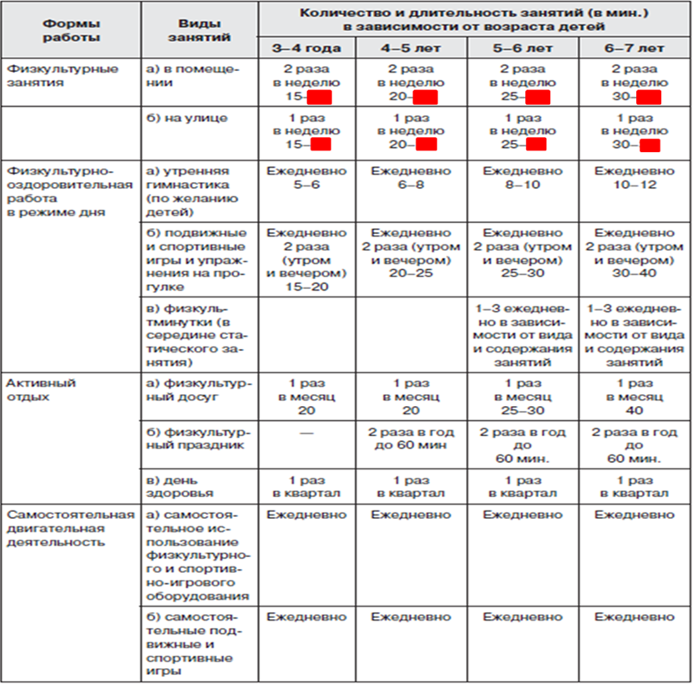
Примерный вариант режима двигательной активности (ПООП ДО «От рождения до школы»)

Slide 41
Традиционные события, праздники, мероприятия
Блоки | Сентябрь | Октябрь | Ноябрь
Тематичес-кие недели |  | - Домашние животные - Дикие животные | Игра и игрушки
Реализация проектов | Безопасная дорога | Красивый участок
Сезонные явления в природе | Сентябрь - рябинник, хмурень, листопадник | Октябрь - листобой, мокрохвост, свадебник | Ноябрь - подзимник, грудень
Праздники | - День знаний День дошкольного работника Международный день красоты | - Международный день музыки - Всемирный день животных - Международный день врача | - День народного единства - День матери
Традиции | Экскурсия в школу | Экскурсия в осенний парк | Папа, мама, я – дружная семья

Slide 42
Комплексно-тематический план на _________ год
_______________________ группа
Дата | Тема | Цель | Содержание/ задачи (по выбору ОУ) | Варианты итоговых меропри-ятий

Slide 43
  Недельный план образовательной деятельности

Slide 44
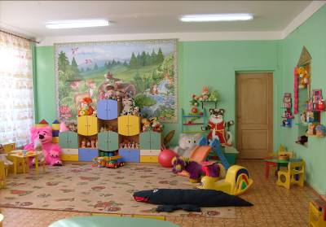

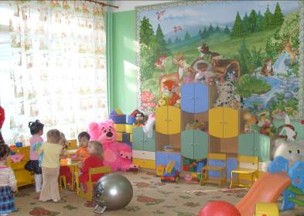
ФГОС ДО (п. 2.8)

Slide 45
  Особенности организации развивающей предметно-пространственной среды
содержательно-насыщенная
трансформируемая
полифункциональная
вариативная
доступная
безопасная

Slide 46
ПООП ДО «От рождения до школы»
• уголок для сюжетно-ролевых игр;
• уголок ряжения (для театрализованных игр);
• книжный уголок;
• зона для настольно-печатных игр;
• выставка (детского рисунка, детского творчества, изделий народных мастеров и т. д.);
• уголок природы (наблюдений за природой);
• спортивный уголок;
• уголок для игр с песком;
• уголки для разнообразных видов самостоятельной деятельности детей — конструктивной, изобразительной, музыкальной и др.;
• игровой центр с крупными мягкими конструкциями (блоки, домики, тоннели и пр.) для легкого изменения игрового пространства;
• игровой уголок (с игрушками, строительным материалом)

Slide 47
Развивающая предметно-пространственная среда
Вид помещения Функциональное использование | Оснащение
Групповые комнаты Сюжетно-ролевые игры Самообслуживание Трудовая деятельность Самостоятельная творческая деятельность Ознакомление с природой, труд в природе | Детская мебель для практической деятельности Книжный уголок Уголок для изобразительной детской деятельности Игровая мебель. Атрибуты для сюжетно-ролевых игр «Семья», «Магазин», «Парикмахерская», «Больница», «Ателье», «Библиотека», «Школа» Природный уголок Конструкторы различных видов Головоломки, мозаики, пазлы, настольно-печатные игры, лото Развивающие игры по математике, логике Различные виды театров
Спальное помещение Дневной сон Игровая деятельность Гимнастика после сна | Спальная мебель Физкультурное оборудование для гимнастики после сна: ребристая дорожка, массажные коврики и мячи, резиновые кольца и кубики

Slide 48
Вид помещения Функциональное использование | Оснащение
Комната развивающих игр Сенсорное развитие Развитие речи Ознакомление с окружающим миром Ознакомление с художественной литературой и художественно-прикладным творчеством Развитие элементарных математических представлений Обучение грамоте Развитие элементарных историко-географических представлений | Дидактические игры на развитие психических функций – мышления, внимания, памяти, воображения Дидактические материалы по сенсорике, математике, развитию речи, обучению грамоте Глобус «вода-суша», глобус «материки» Географический глобус Географическая карта мира Карта России, карта Москвы Глобус звездного неба Муляжи овощей и фруктов Календарь погоды Плакаты и наборы дидактических наглядных материалов с изображением животных, птиц, насекомых, обитателей морей и рек, рептилий Магнитофон, аудиозаписи, телевизор, видеоплеер, видеокассеты Детская мебель для практической деятельности

Slide 49
Вид помещения Функциональное использование | Оснащение
Методический кабинет Осуществление методической помощи педагогам Организация консультаций, семинаров, педагогических советов Выставка дидактических и методических материалов для организации работы с детьми по различным направлениям развития Выставка изделий народно-прикладного искусства | Библиотека педагогической и методической литературы Библиотека периодических изданий Пособия для занятий Опыт работы педагогов Материалы консультаций, семинаров, семинаров-практикумов Демонстрационный, раздаточный материал для занятий с детьми Иллюстративный материал Изделия народных промыслов: Дымково, Городец, Гжель, Хохлома, Палех, Жостово, матрешки, богородские игрушки Скульптуры малых форм (глина, дерево) Игрушки, муляжи, гербарии, коллекции семян растений
Кабинет логопеда Занятия по коррекции речи Консультативная работа с родителями по коррекции речи детей | Большое настенное зеркало Дополнительное освещение у зеркала Стол и стулья для логопеда и детей Шкаф для методической литературы, пособий Наборное полотно, фланелеграф Индивидуальные зеркала для детей

Slide 50
Единое
образовательное пространство детства
Общеобразовательные учреждения
ДОУ
ДОУ
Учреждения здравоохранения
Ресурсные центры
Модернизация инфраструктуры ДОУ
Семейные дошкольные группы
ИП, оказывающие услуги присмотра и ухода
Учреждения дополнительного образования

Slide 51
Аспекты образовательной среды
предметно-пространственная развивающая образовательная среда
характер взаимодействия со взрослыми
характер взаимодействия с другими детьми
система отношений ребёнка к миру, к другим людям, к себе самому
www.themegallery.com
Company Logo

Slide 52
Решение программных образовательных задач предусматривается в
рамках непосредственно образовательной деятельности
образовательной деятельности, осуществляемой в ходе режимных моментов
самостоятельной деятельности дошкольников
взаимодействии с семьями детей по реализации основной общеобразовательной программы дошкольного образования
www.themegallery.com
Company Logo

Slide 53
СТРУКТУРА ОБРАЗОВАТЕЛЬНОГО ПРОЦЕССА
НОД –
Непосредственно
образовательная
деятельность
Взаимодействие с семьями детей
ОД
в ходе
режимных
моментов
Самостоятельная
деятельность
детей

Slide 54
Образовательные задачи решаются в процессе:
Совместной деятельности ребенка со взрослым |  | Самостоя тельной деятельности детей
в ходе режимных моментов | в непосредственно образовательной деятельности (в процессе организации детских видов деятельности)

Slide 55
НОД реализуется через организацию различных видов детской деятельности или их интеграцию с использованием разнообразных форм и методов работы

Slide 56
Модель организации образовательной деятельности с детьми
«Совместная деятельность взрослого и детей»
образовательная деятельность, осуществляемая в процессе организации различных видов детской деятельности (игровой, коммуникативной, трудовой, познавательно-исследовательской, продуктивной, музыкально-художественной, чтения).
Отличается наличием партнерской (равноправной) позиции взрослого и партнерской формой организации (возможность свободного размещения, перемещения и общения детей в процессе непосредственно организованной образовательной деятельности).
Предполагает индивидуальную, подгрупповую и групповую формы организации образовательной работы с воспитанниками;

Slide 57
«Самостоятельная деятельность детей» -
1) Свободная деятельность воспитанников в условиях созданной педагогами развивающей предметно-пространственной среды, обеспечивающей выбор каждым ребенком деятельности по интересам и позволяющей ему взаимодействовать со сверстниками или действовать индивидуально;
2) Организованная воспитателем деятельность воспитанников, направленная на самостоятельное решение ребенком задач

Slide 58
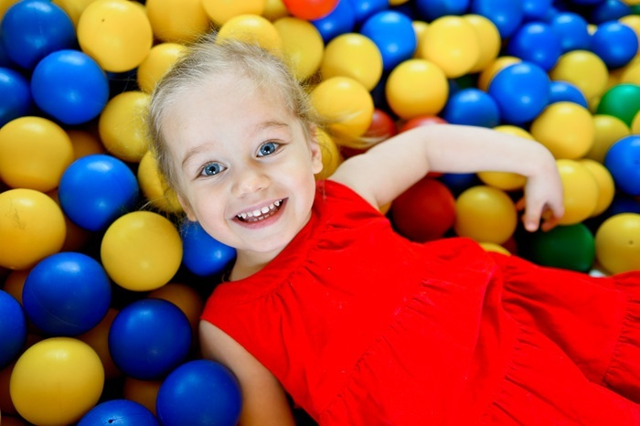
Желаем успехов!

